Slide 1
Machine P/D & M/D List 操作方式

Slide 2
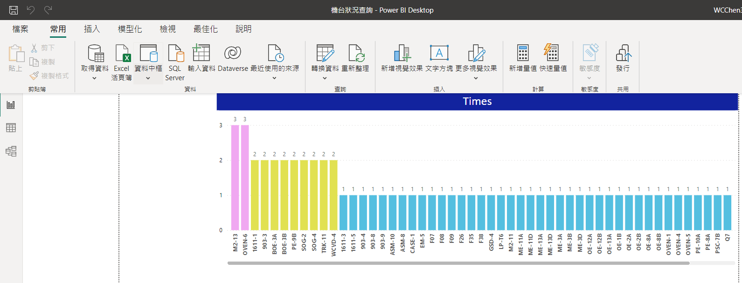
請 08:05 後 點選以下檔案 “機台狀況查詢 -“ 後
點選 ”重新整理”
1
2

Slide 3
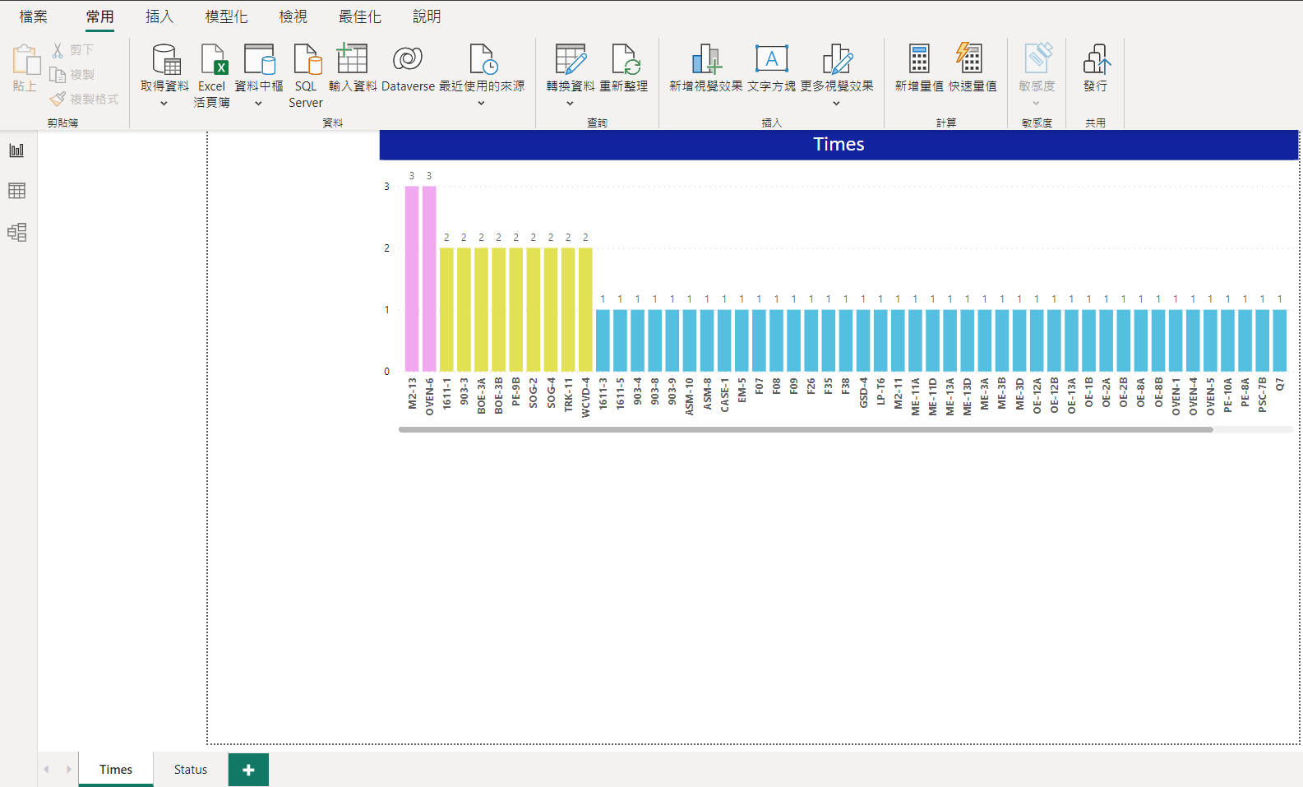
點選 ” Times”
截取 Times
2
1

Slide 4
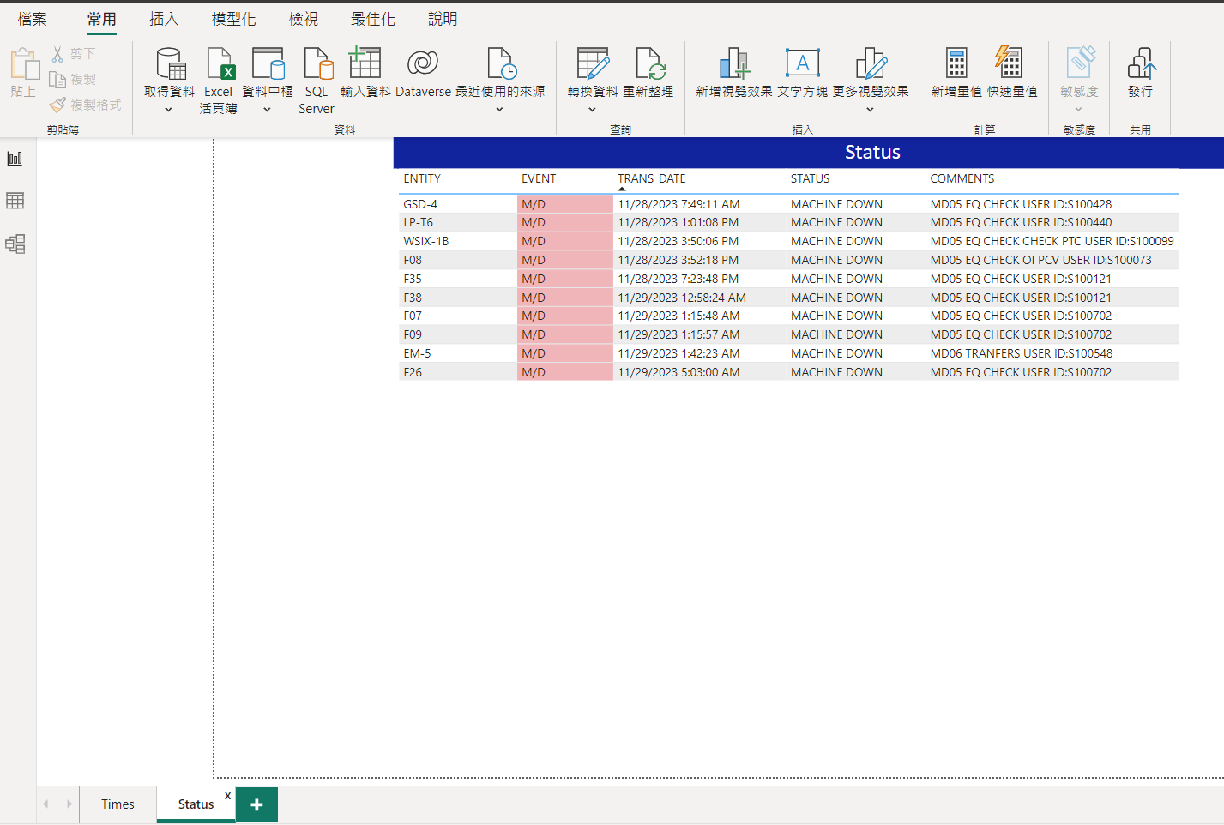
點選 ” Status”
截取 Status
2
1

Slide 5
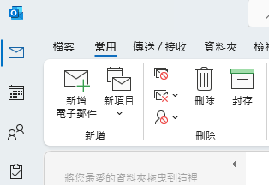
開啟 Outlook
新增電子郵件

Slide 6
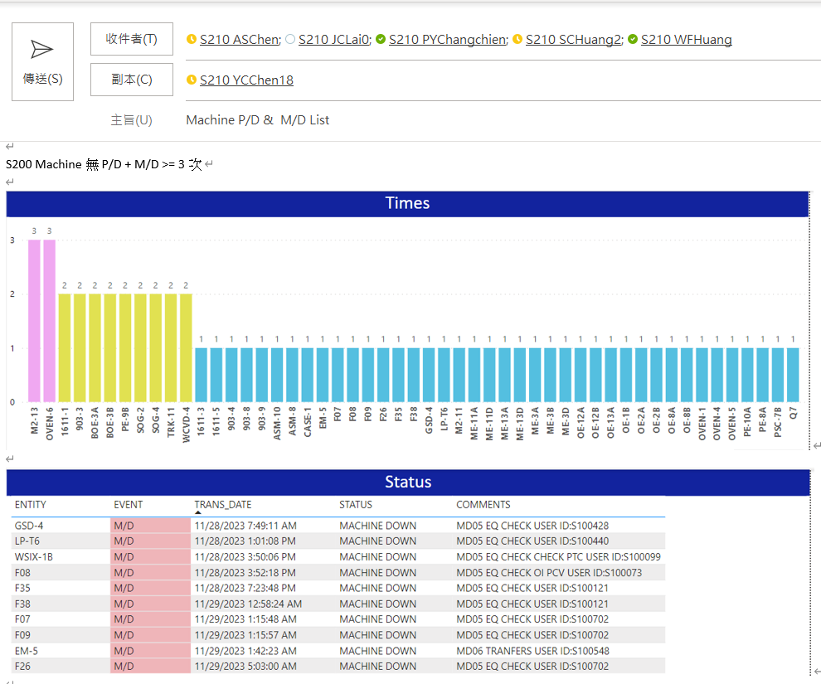
發 mail to S210 如下
鍵入收件者/主旨/說明/貼上擷取圖片

Slide 7
發 mail to S210 如下

Slide 8
按傳送即完成

Slide 9
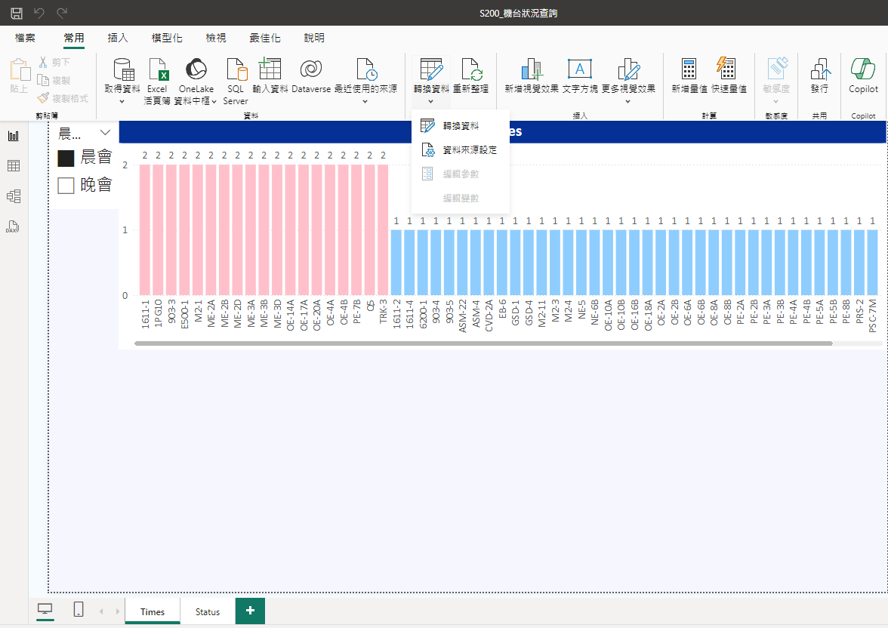
換資料庫時須修改資料庫設定

Slide 10
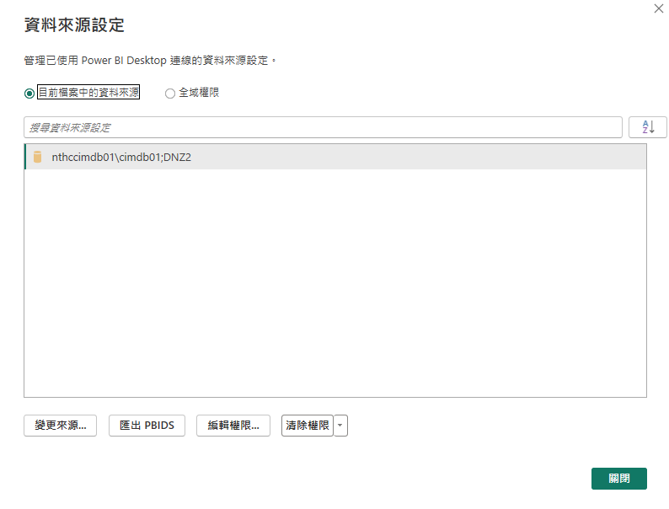

Slide 11
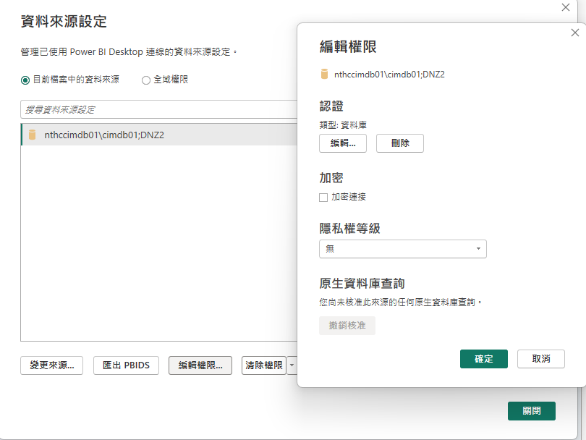

Slide 12
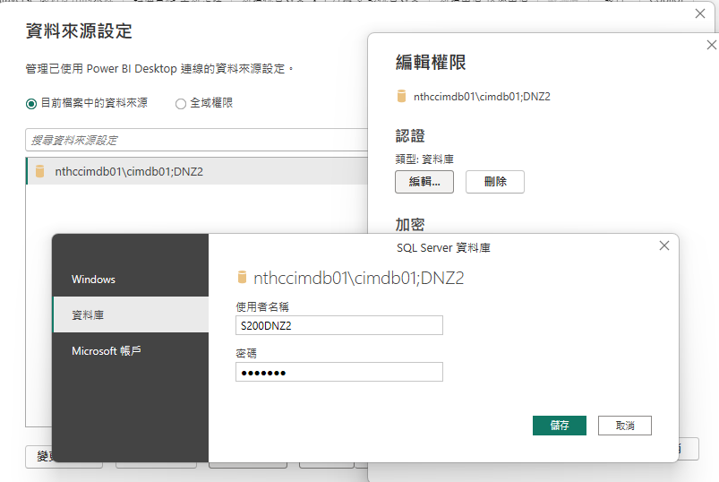

Slide 13
換資料庫時須修改資料庫設定
使用者名稱:S200DNZ2 =>使用者名稱: ???
密碼:SUSER543 =>密碼: ???

